Slide 1









TIẾNG VIỆT
ÔN TẬP – TIẾT 4
Lớp 5

Slide 2




CHÚNG MÌNH
CÙNG KHÁM PHÁ
ĐẠI DƯƠNG

Slide 3
Chặn 1:
Việt Nam – Tổ quốc em

Slide 4


Tìm danh từ, động từ, tính từ và thành ngữ thuộc chủ điểm Việt Nam – Tổ quốc em

Slide 5
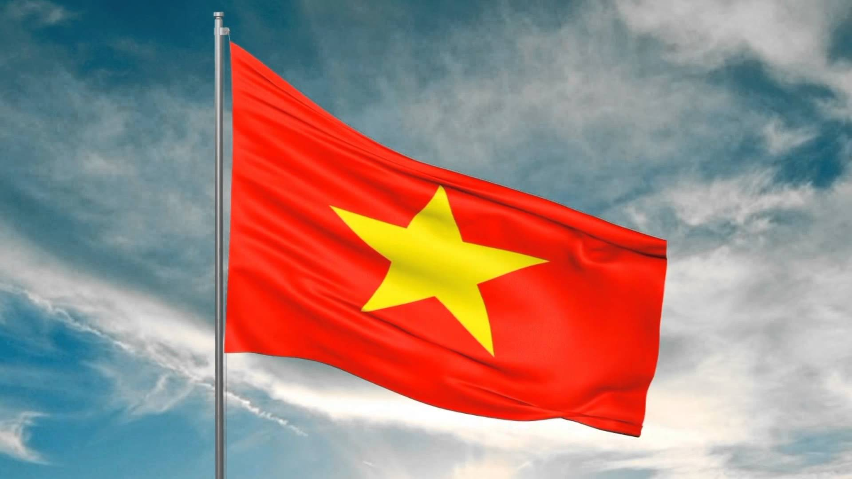



Slide 6
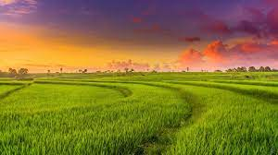

Slide 7
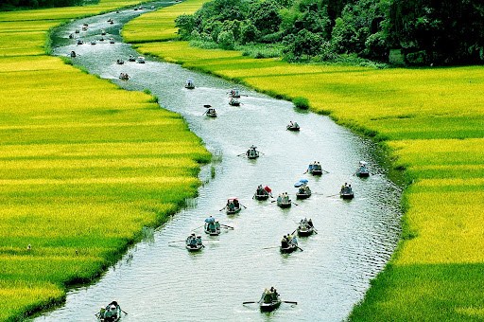

Slide 8
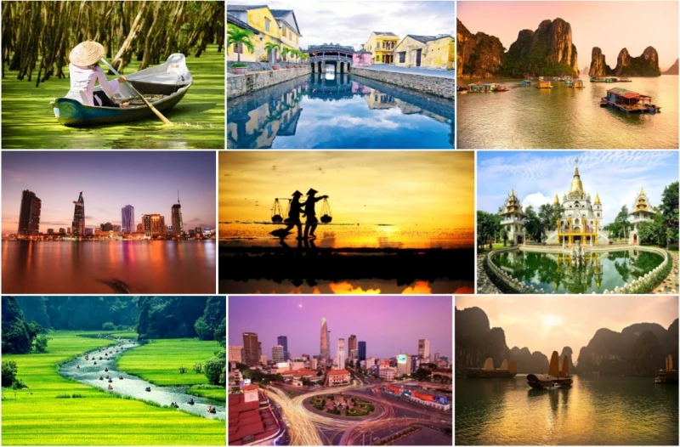

Slide 9
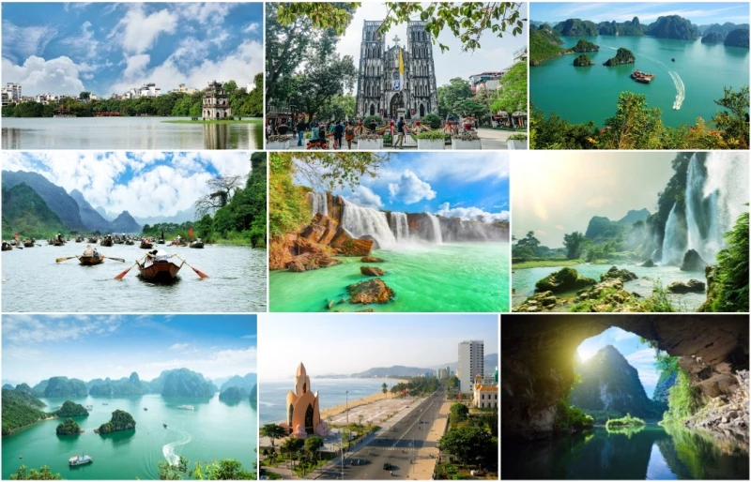

Slide 10
Những danh từ thuộc chủ điểm
Việt Nam – Tổ quốc em
đất nước
tổ quốc
giang sơn

Slide 11
Những danh từ thuộc chủ điểm
Việt Nam – Tổ quốc em
quốc gia
nước non
quê hương

Slide 12
Những danh từ thuộc chủ điểm
Việt Nam – Tổ quốc em
đồng bào
nông dân
công nhân

Slide 13
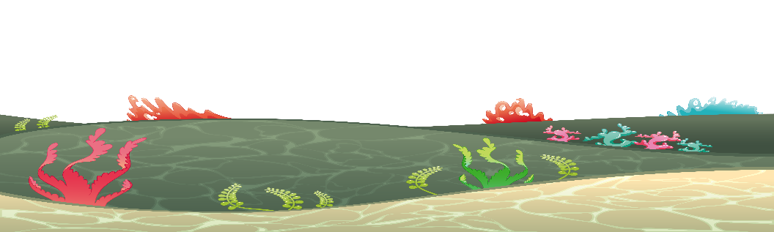


Những động từ, tính từ thuộc chủ điểm
Việt Nam – Tổ quốc em
tươi đẹp
bảo vệ
giữ gìn

Slide 14
Những động từ, tính từ thuộc chủ điểm
Việt Nam – Tổ quốc em
xây dựng
vẻ vang
kiến thiết

Slide 15
Những động từ, tính từ thuộc chủ điểm
Việt Nam – Tổ quốc em
khôi phục
giàu đẹp
cần cù

Slide 16
Những động từ, tính từ thuộc chủ điểm
Việt Nam – Tổ quốc em
anh dũng
kiên cường
bất khuất

Slide 17


Thành ngữ, tục ngữ thuộc chủ điểm
Việt Nam – Tổ quốc em
Yêu nước thương nòi

Slide 18
Thành ngữ, tục ngữ thuộc chủ điểm
Việt Nam – Tổ quốc em
Quê cha đất tổ

Slide 19
Thành ngữ, tục ngữ thuộc chủ điểm
Việt Nam – Tổ quốc em
Quê hương bản quán

Slide 20
Thành ngữ, tục ngữ thuộc chủ điểm
Việt Nam – Tổ quốc em
Quê hương bản quán

Slide 21
Thành ngữ, tục ngữ thuộc chủ điểm
Việt Nam – Tổ quốc em
Nơi chôn rau cắt rốn

Slide 22
Thành ngữ, tục ngữ thuộc chủ điểm
Việt Nam – Tổ quốc em
Non xanh nước biếc; ...

Slide 23
Thành ngữ, tục ngữ thuộc chủ điểm
Việt Nam – Tổ quốc em
Giang sơn gấm vóc

Slide 24
Thành ngữ, tục ngữ thuộc chủ điểm
Việt Nam – Tổ quốc em
Muôn người như một

Slide 25
Chặn 2:
Cánh chim hòa bình

Slide 26
Tìm danh từ, động từ, tính từ và thành ngữ thuộc chủ điểm
Cánh chim hòa bình

Slide 27
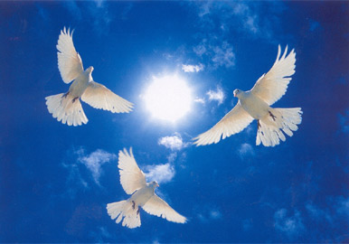

Slide 28
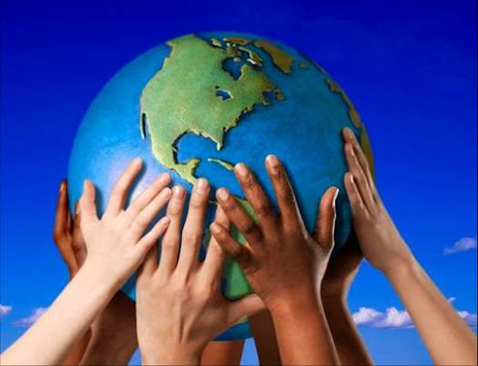

Slide 29


Slide 30
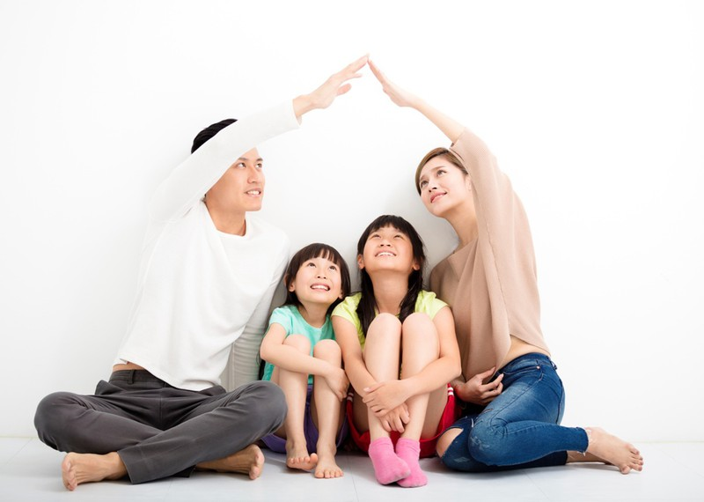

Slide 31


Những danh từ thuộc chủ điểm
Cánh chim hòa bình
hòa bình
trái đất
hữu nghị

Slide 32
Những danh từ thuộc chủ điểm
Cánh chim hòa bình
cuộc sống
tương lai
niềm vui

Slide 33

Những danh từ thuộc chủ điểm
Cánh chim hòa bình
hòa bình
trái đất
hữu nghị

Slide 34
Những động từ, tính từ
thuộc chủ điểm Cánh chim hòa bình
hợp tác
bình yên
thanh bình

Slide 35
Những động từ, tính từ
thuộc chủ điểm Cánh chim hòa bình
tự do
thái bình
hạnh phúc

Slide 36
Những động từ, tính từ
thuộc chủ điểm Cánh chim hòa bình
vui vầy
sum họp
đoàn kết

Slide 37


Thành ngữ, tục ngữ thuộc chủ điểm
Cánh chim hòa bình
Bốn biển một nhà

Slide 38
Thành ngữ, tục ngữ thuộc chủ điểm
Cánh chim hòa bình
chia ngọt sẻ bùi

Slide 39
Thành ngữ, tục ngữ thuộc chủ điểm
Cánh chim hòa bình
vui như mở hội

Slide 40
Thành ngữ, tục ngữ thuộc chủ điểm
Cánh chim hòa bình
kề vai sát cánh

Slide 41
Thành ngữ, tục ngữ thuộc chủ điểm
Cánh chim hòa bình
chung lưng đấu sức

Slide 42
Thành ngữ, tục ngữ thuộc chủ điểm
Cánh chim hòa bình
chung tay góp sức

Slide 43
Chặn 3:
Con người với thiên nhiên

Slide 44
Tìm danh từ, động từ, tính từ và thành ngữ thuộc chủ điểm
Con người với thiên nhiên

Slide 45



Slide 47
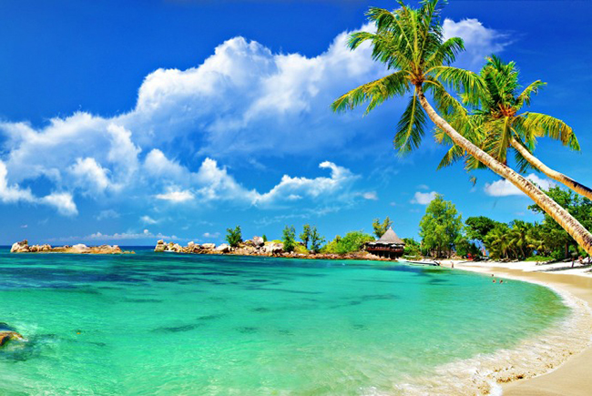

Slide 48
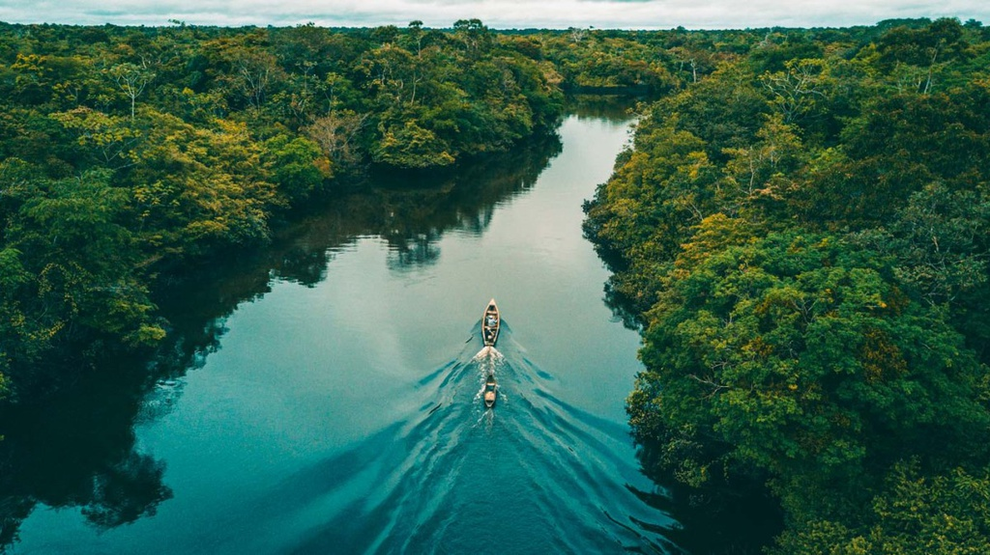

Slide 49
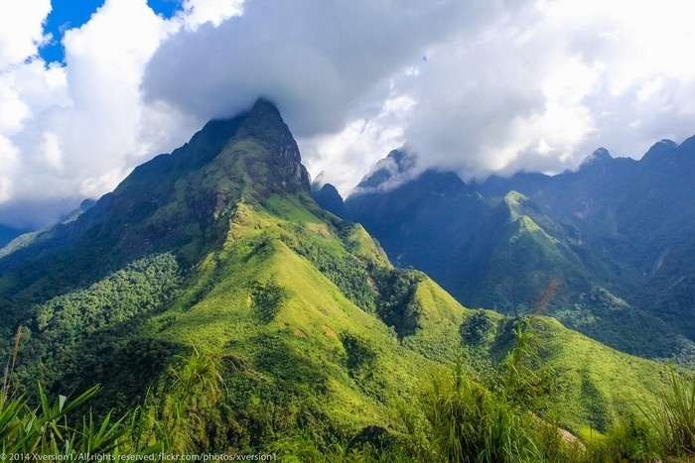

Slide 50
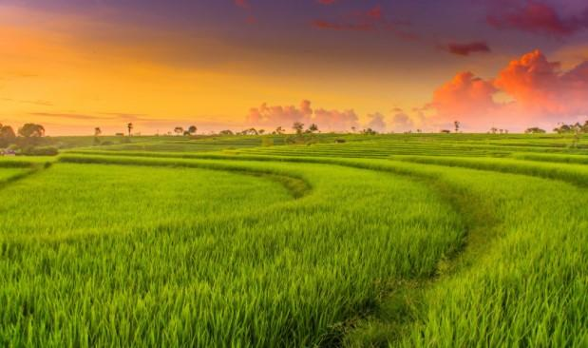

Slide 51


Những danh từ thuộc chủ điểm
Con người với thiên nhiên
bầu trời
biển cả
sông ngòi

Slide 52
Những danh từ thuộc chủ điểm
Con người với thiên nhiên
kênh rạch
núi rừng
đồng ruộng

Slide 53
Những động từ, tính từ
thuộc chủ điểm Con người với thiên nhiên
bầu trời
biển cả
sông ngòi

Slide 54
Những động từ, tính từ
thuộc chủ điểm Con người với thiên nhiên
chinh phục
bao la
vời vợi

Slide 55
Những động từ, tính từ
thuộc chủ điểm Con người với thiên nhiên
mênh mông
bát ngát
xanh biếc

Slide 56
Những động từ, tính từ
thuộc chủ điểm Con người với thiên nhiên
cuồn cuộn
hùng vĩ
tươi đẹp

Slide 57

Thành ngữ, tục ngữ thuộc chủ điểm
Con người với thiên nhiên
Nắng tốt dưa

Slide 58
Thành ngữ, tục ngữ thuộc chủ điểm
Con người với thiên nhiên
Mưa tốt lúa

Slide 59
Thành ngữ, tục ngữ thuộc chủ điểm
Con người với thiên nhiên
Lên thác xuống ghềnh

Slide 60
Thành ngữ, tục ngữ thuộc chủ điểm
Con người với thiên nhiên
Cày sâu cuốc bẫm

Slide 61
Thành ngữ, tục ngữ thuộc chủ điểm
Con người với thiên nhiên
Góp gió thành bão

Slide 62
Thành ngữ, tục ngữ thuộc chủ điểm
Con người với thiên nhiên
Chân lấm tay bùn

Slide 63
Thành ngữ, tục ngữ thuộc chủ điểm
Con người với thiên nhiên
Thẳng cánh cò bay

Slide 64
Chặn 4
Về đích

Slide 65
Tìm từ đồng nghĩa
và từ trái nghĩa
với các từ ngữ sau

Slide 66












Slide 67



Tìm từ đồng nghĩa với từ “bảo vệ”
bảo vật, di sản
giữ gìn, gìn giữ.
bảo hiểm, bảo đảm
bảo bối, bảo an

Slide 68
Tìm từ trái nghĩa với từ “bảo vệ”
phá hoại, tàn phá
tàn hại, phá phách
phá hủy, hủy hoại
Tất cả đều đúng

Slide 69
Tìm từ đồng nghĩa với từ “bình yên”
bình thường, bình an
Bình ổn, bình tĩnh
bình an, thanh bình
bình địa, bình an

Slide 70
Tìm từ trái nghĩa với từ “bình yên”
yên bình, náo nhiệt
bất ổn, náo động
bất ổn, an toàn
bình an, bình yên

Slide 71
Tìm từ đồng nghĩa với từ “đoàn kết”
kết đoàn, đoàn đội
kết đoàn, liên kết
Đoàn viên, kết đoàn
Chia rẽ, mâu thuẫn

Slide 72
Tìm từ trái nghĩa với từ “đoàn kết”
chia rẽ, phân tán
bảo bối, bảo an
mâu thuẫn, xung đột
Tất cả đều đúng

Slide 73
Tìm từ đồng nghĩa với từ “bạn bè”
bạn hữu
tri kỉ
bằng hữu
Tất cả đều đúng

Slide 74
Tìm từ trái nghĩa với từ “bạn bè”
kẻ thù, người xấu
kẻ thù, bạn bè
kẻ thù, kẻ địch
quân địch, bằng hữu

Slide 75
Tìm từ trái nghĩa với từ “mênh mông”
bao la, bát ngát
bao la, bao quát
nhỏ xíu, bé tí
to lớn, nhỏ bé

Slide 76
Tìm từ trái nghĩa với từ “mênh mông”
bao la, bát ngát
chật chội, chật hẹp
chật chội, bức bối
Chật hẹp, xẹp lép

Slide 77

CHÚC MỪNG
CHIẾN THẮNG !

Slide 78



Dặn dò:
- Xem lại nội dung các bài tập đọc và học thuộc lòng đã học từ tuần 1 đến tuần 9.
- Chuẩn bị cho tiết ôn tập sau: Tiết 5.

Slide 79
Chào tạm biệt !

